Slide 1
第二章 逻辑门电路
1 半导体器件的开关特性（1.3）
2 分立元件门电路（2.1）
3 集成门电路的电气特性（2.2、2.3）

Slide 2
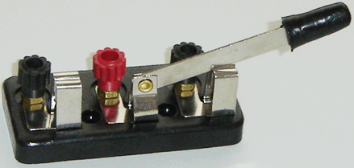
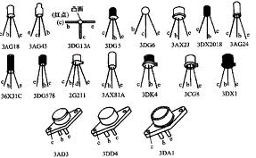
1 半导体器件的开关特性
逻辑门：用开关器件实现逻辑函数的基本电路
对开关器件的要求：静态特性、动态特性
机械开关：速率低，寿命短...
半导体开关：速率高，寿命长
半导体器件：二极管、三极管、MOS管

Slide 3
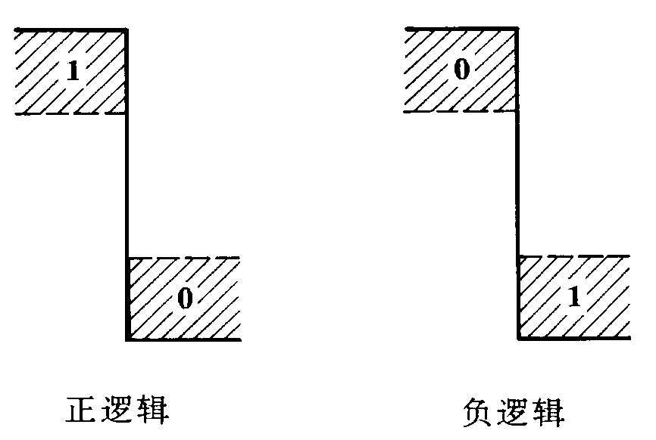
高低电平的定义
电位指绝对电压的大小，电平指一定的电压范围。
高电平和低电平在数字逻辑中分别表示两段电压范围。
例：规定高电平为≥3V，低电平为≤0.7V。
TTL集成门通常规定高电平的额定值为3V，但从2V到5V都算高电平；低电平的额定值为0.3V，但从0V到0.8V都算做低电平。

Slide 4
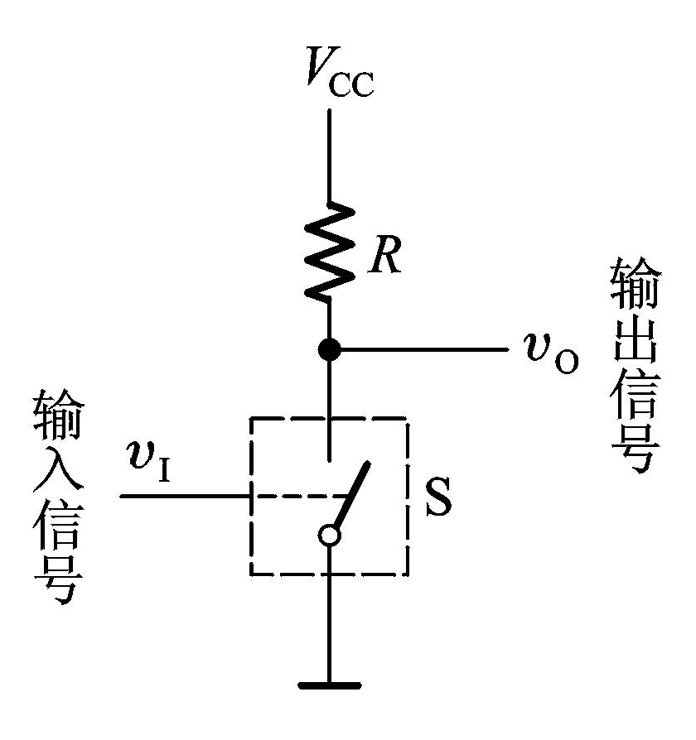
高低电平的实现
当开关断开时，输出电压V_{cc}，为高电平“1”；
当开关闭合时，输出电压0，为低电平“0”；

Slide 5
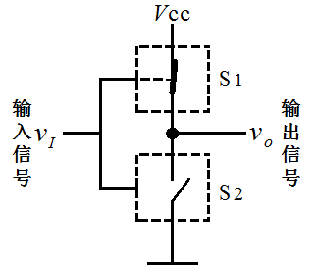
单开关电路与互补开关电路（如CMOS），用晶体管代替电阻
互补开关电路由于两个开关总有一个是断开的，流过的电流为零，故电路的功耗非常低，因此在数字逻辑门电路中得到广泛应用。

Slide 6
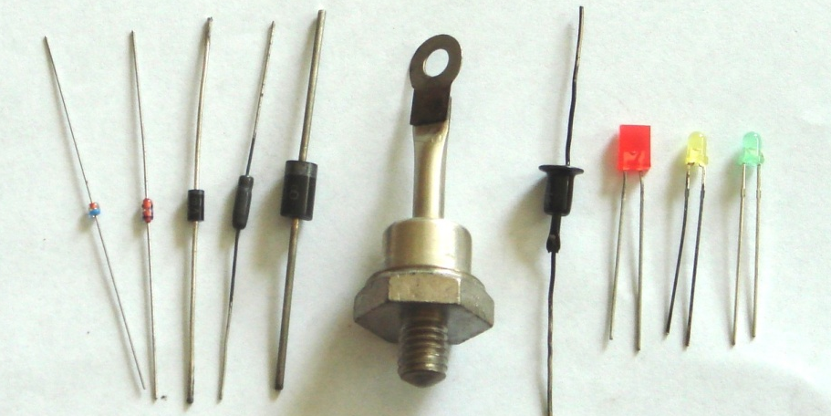
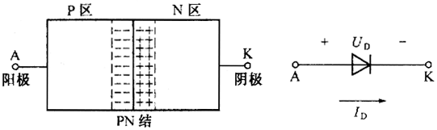
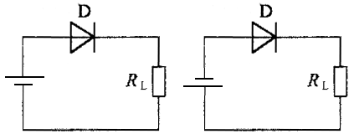
1）二极管的开关特性
正向 反向

Slide 7
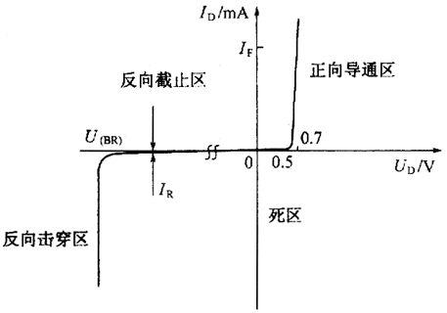
二极管伏安特性曲线

Slide 8
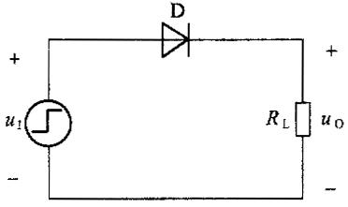
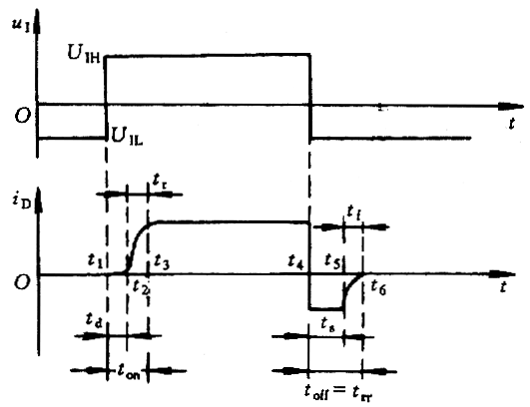
二极管开关时间
t_{on}：开通时间
t_{off}：关断时间
(反向恢复时间t_{rr})
一般只考虑t_{rr}
2CK20D：t_{rr} ≤3ns

Slide 9
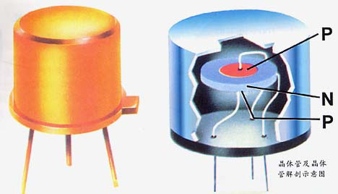
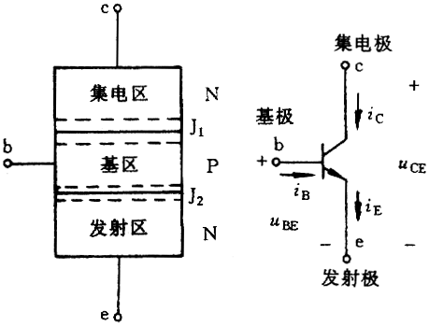
2）三极管的开关特性

Slide 10
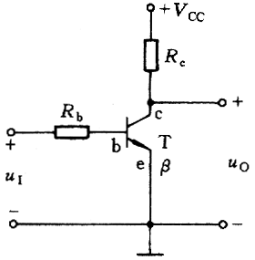
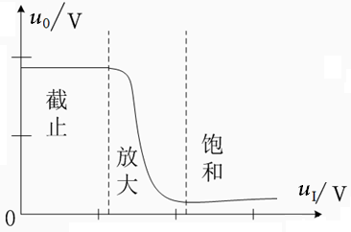
三极管三种工作状态
晶体三极管工作于截止区时，内阻很大，相当于断开。
工作于放大区时，管子有放大能力， i_{C}/i_{B}＝β
工作于饱和区时，内阻很低，相当于接通状态。
饱和、截止作为开、关状态

Slide 11
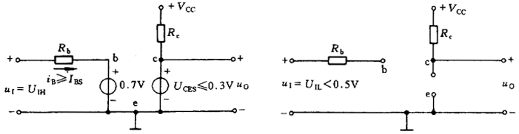
三极管开关—小电流信号控制大电流开关信号

Slide 12
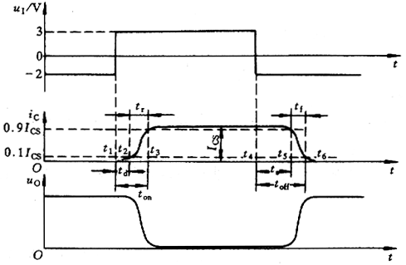
三极管开关时间
t_{on}——开通时间、t_{off}——关断时间
一般t_{off} > t_{on}，3DK2A：t_{on}≤20ns、t_{off} ≤30ns

Slide 13
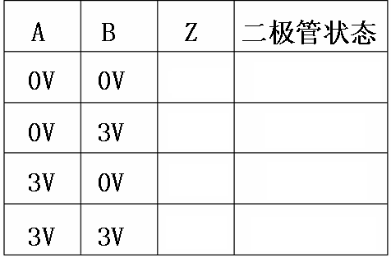
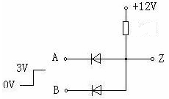
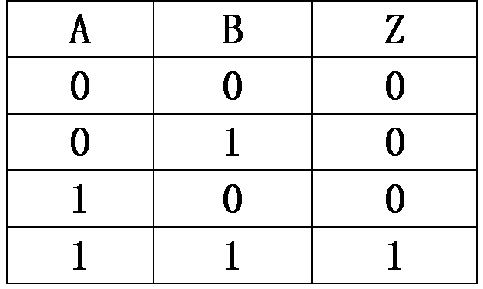

1）与门
2 分立元件门电路
0V
0V
0V
3V
定义：
<1V 低电平 “0”
2V-5V 高电平 “1”

Slide 14
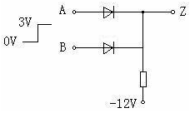
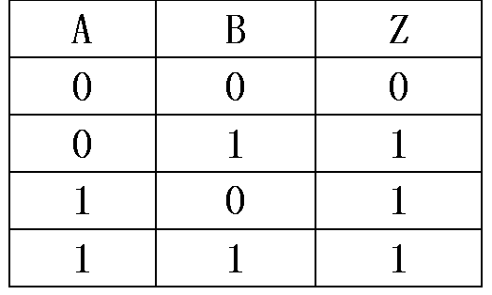

2）或门
0V
3V
3V
3V
0、1定义同前

Slide 15
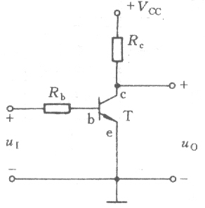
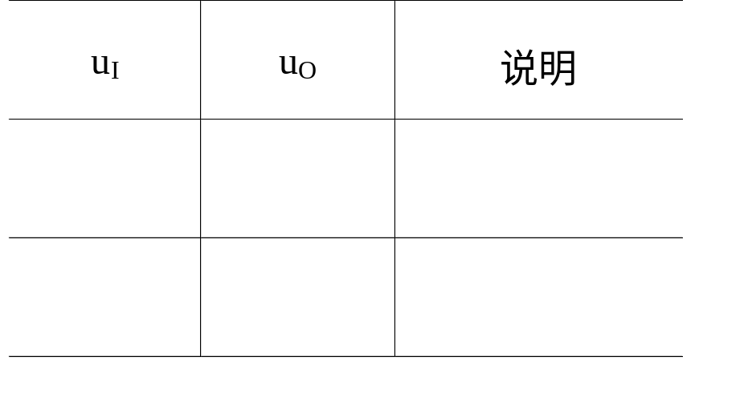
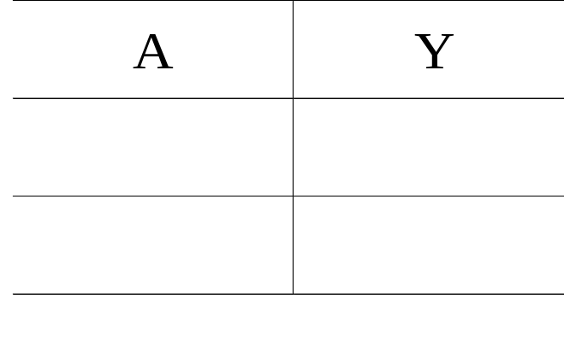
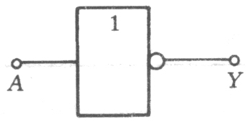
3）非门（反相器）
0V
5V
T截止
5V
0.3V
T饱和
0
1
1
0

Slide 16
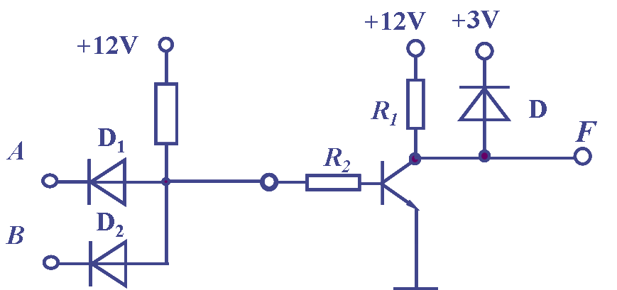
4）分立元件门电路

Slide 17
分立元件门电路的缺点
体积大、元器件较多、工作不可靠
需要不同电源
各种门的输入、输出电平不匹配
…

Slide 18
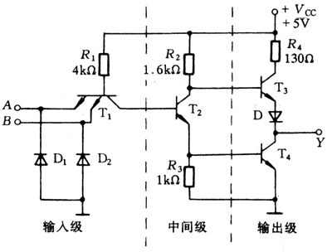
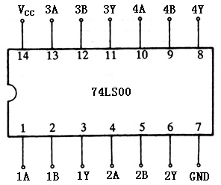
3 集成门电路的电气特性
集成电路体积小、可靠性高、速度快。
1）TTL与非门及其特性

Slide 19

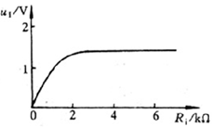
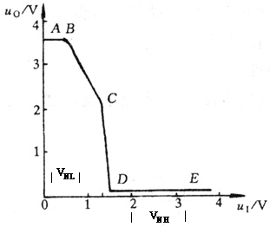
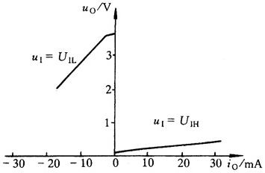
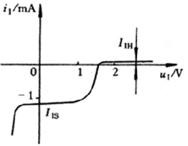
输
入
输
出
输
入
输
出
输入特性
传输特性
负载特性

Slide 20




TTL与非门电压传输特性（ V_{I}—V_{O}反相特性）
AB—截止区，关门
V_{I}<0.5V, V_{O}=3.6V
BC—线性区，0.5V<V_{I}<1.3V
V_{O}随V_{I}线性下降
CD—转折区（过渡区）
V_{I}=1.4V, V_{O}--〉0.3V
DE—饱和区，开门
V_{I}>1.4V, V_{O}=0.3V
U_{th}—阈值电压
额定高/低电平、关门电平、开门电平
输入高电平的噪声容限U_{NH}
输入低电平的噪声容限U_{NL}

Slide 21
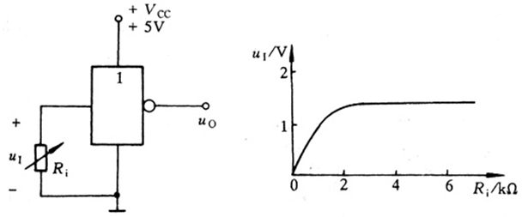
输入特性
R较小，相当输入低电平。
<R_{off}
R_{off}关门电阻
R↑，相当输入高电平。
>R_{on}
R_{on}开门电阻

Slide 22

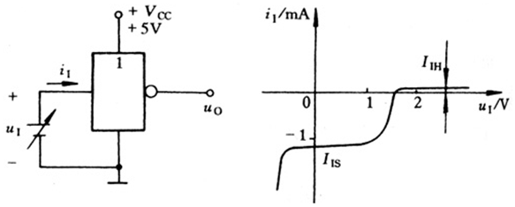
输入特性
I_{IH}
I_{IL}
输入低电平：输入低电平电流I_{IL}，作为负载对前级灌电流， 输入短路电流I_{IS}
输入高电平：输入高电平电流I_{IH}，作为负载对前级拉电流

Slide 23
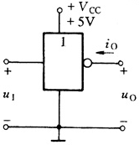
输出特性：
输出高时，带拉电流负载能力(I_{OH})，输出短路电流I_{OS}
输出低时，带灌电流负载能力(I_{OL})，
输出低电平可驱动同类门的个数——扇出系数

Slide 24
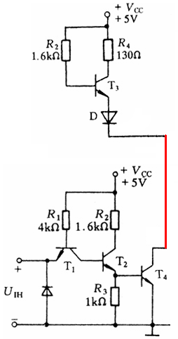
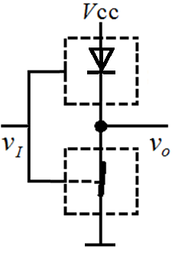
1
1
普通的TTL电路不能将输出端连在一起,输出端连在一起,可能使电路形成低阻通道,使电路因电流过大而烧毁;

Slide 25
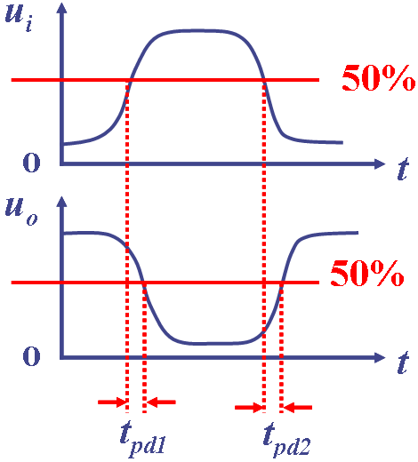
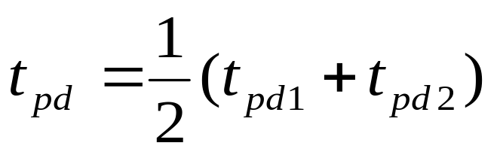
平均传输时间

Slide 26




写出图中所示TTL门电路输出端的逻辑表达式
A
&
A
=1
100kΩ
100Ω
A
A
&
≥1

Slide 27
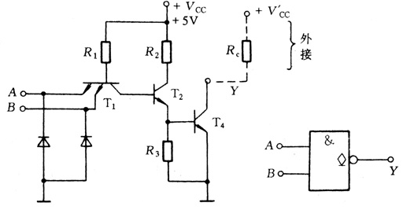
2）集电极开路门与三态门
OC门

Slide 28
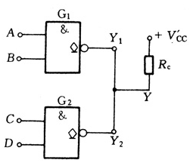

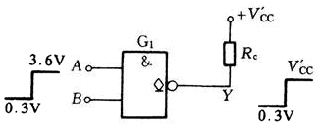
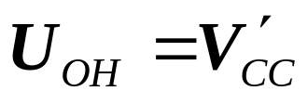
应用：
线与：输出端用导线连接起来实现与运算
电平转换

Slide 29
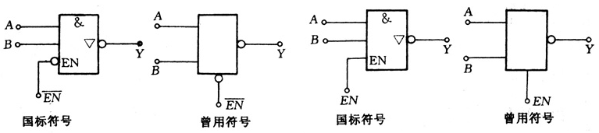
三态门（TS门）
EN=0，Y=AB EN=1，Y=AB
EN=1，高阻态 EN=0，高阻态

Slide 30
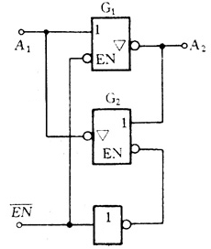
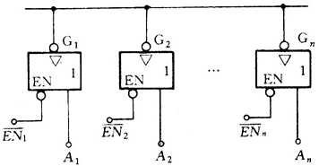
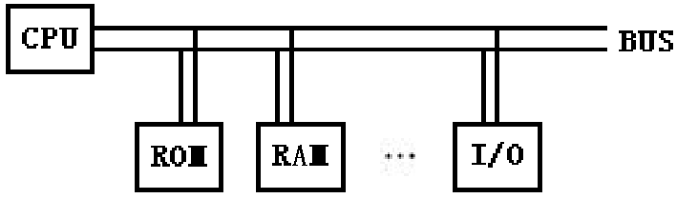
应用:
单向总线
双向传输
计算机总线结构

